Slide 1
Italiani o austriaci?
Soldati di lingua italiana nell‘esercito austro-ungarico nella Grande Guerra
Andrea Di Michele
Libera Università di Bolzano

Slide 2
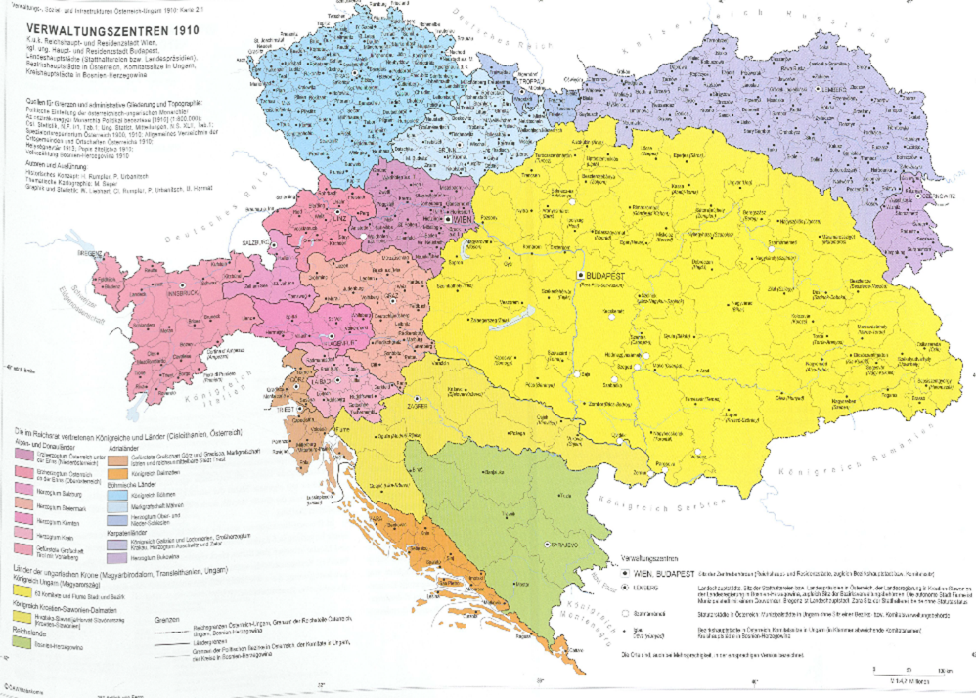

Slide 3
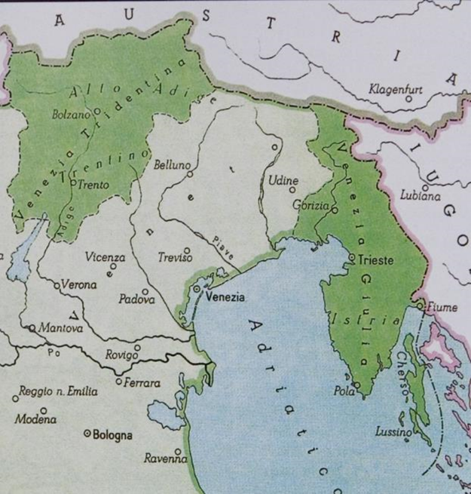

Slide 7
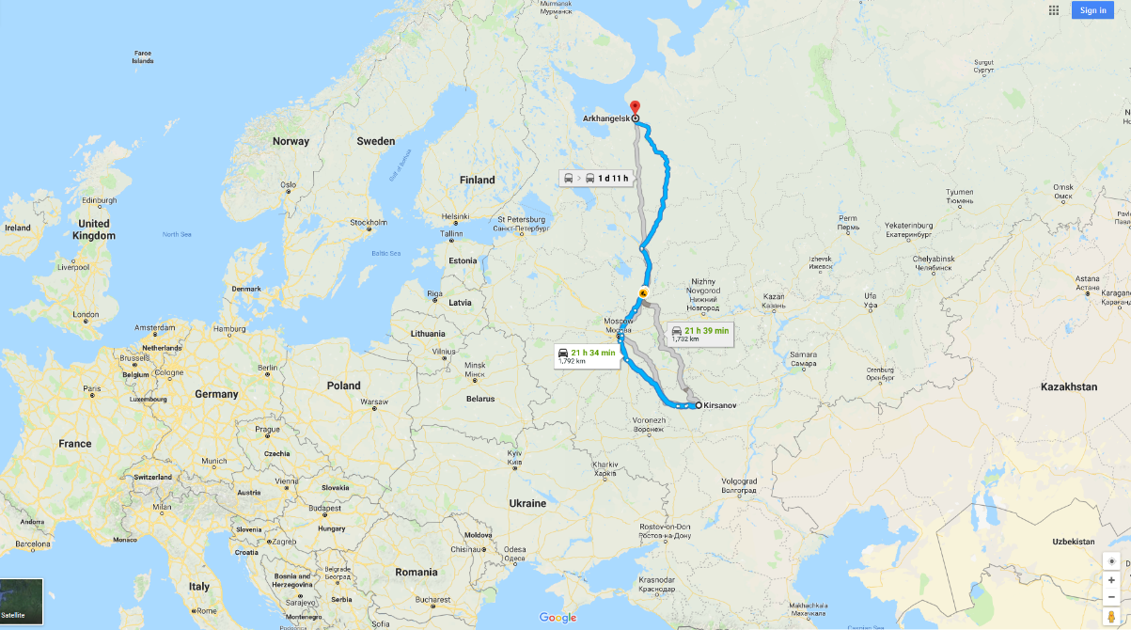

Slide 8
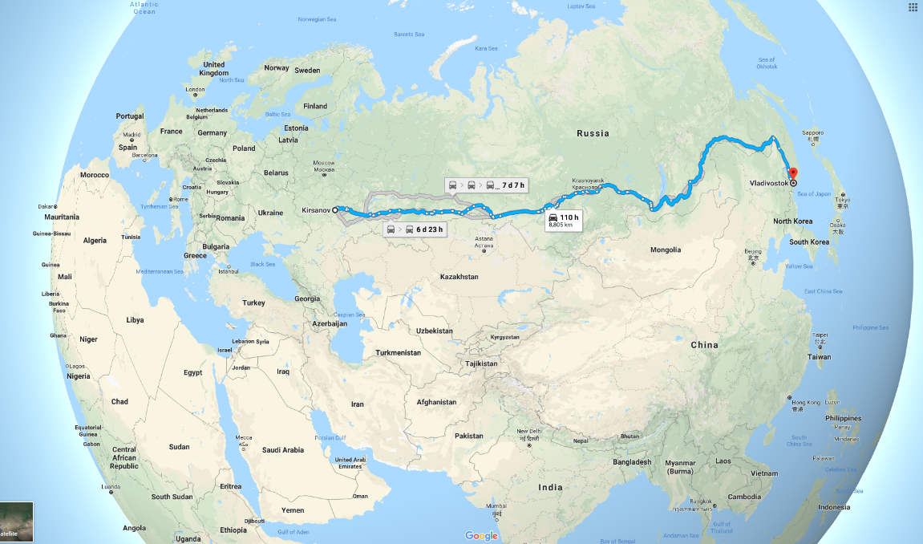

Slide 9
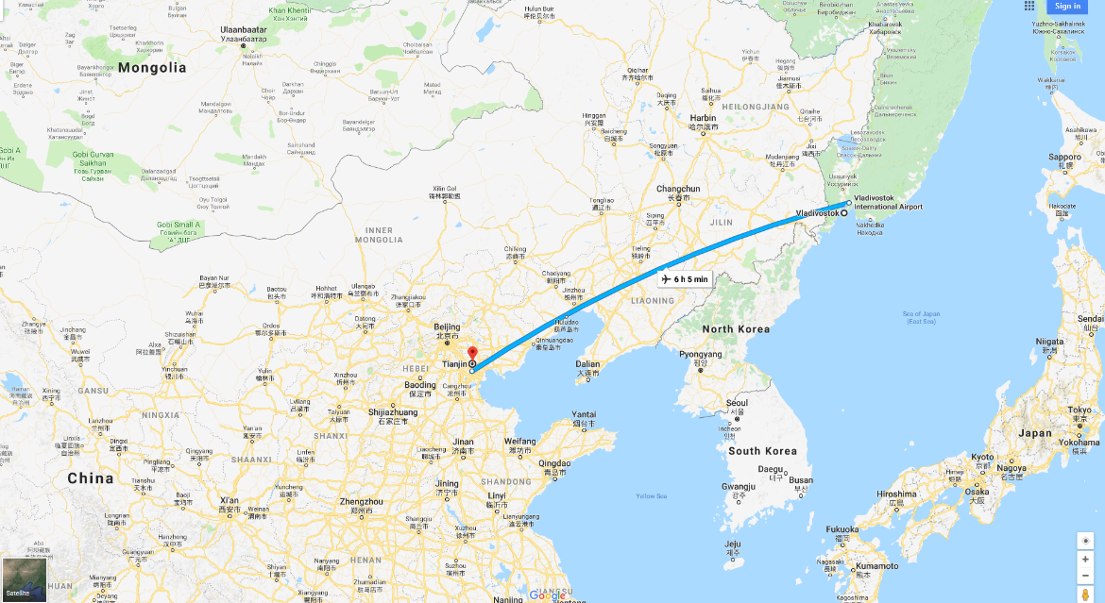

Slide 10
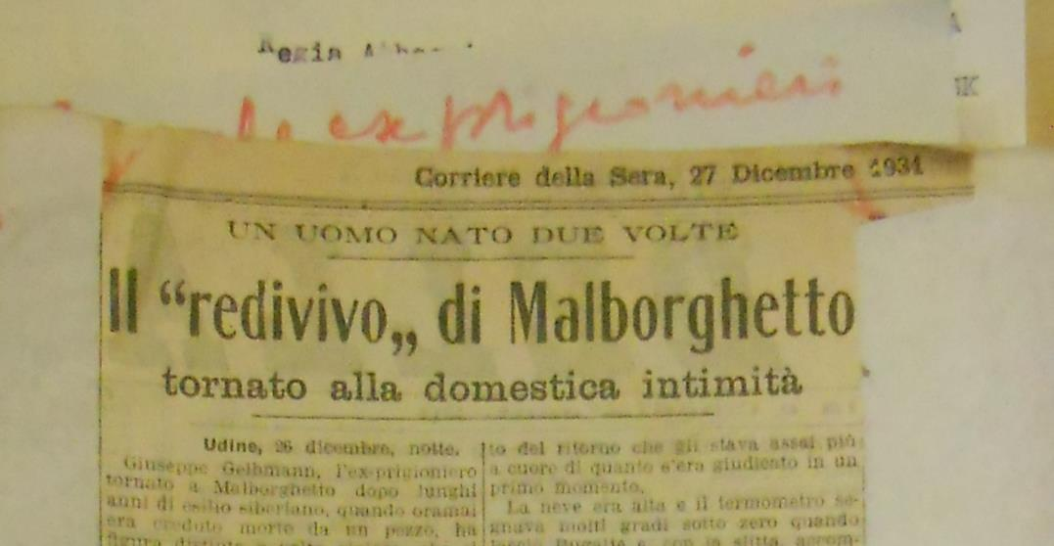

Slide 11
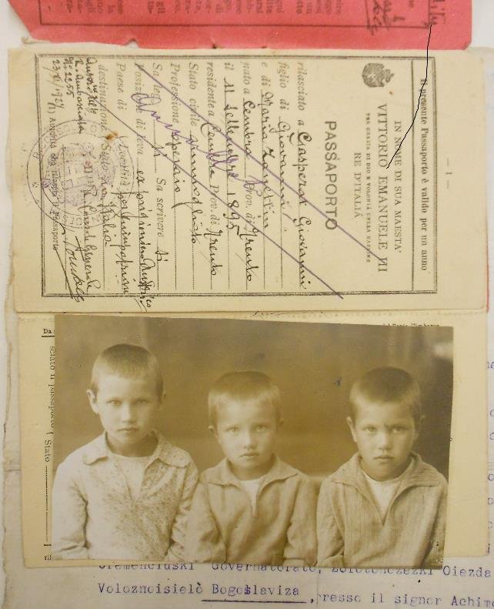

Slide 12
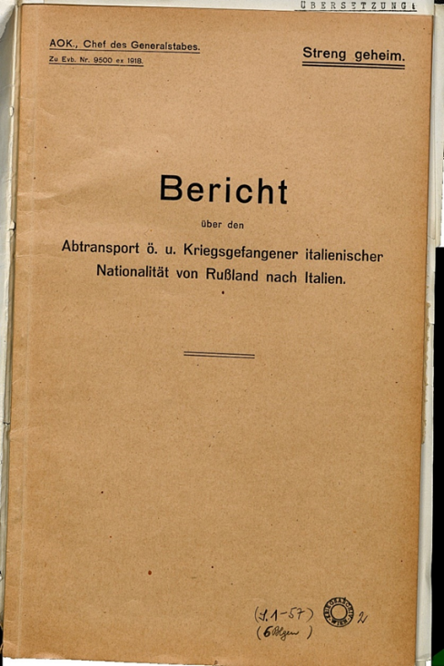

Slide 17
Guido Mondolfo: per l‘Austria al grido di viva l’Italia
«O Ninucci, o mamma, solo per voi non ho aderito all’invito. Perdo così i miei migliori amici e rimango qui solo con i miei tristi pensieri. Soffrirò molto, molto, perché non avrò più una persona cui aprire il cuore. Ripeto, solo per voi due resto qui e faccio – credetemelo – il più grande sacrificio che abbia mai sofferto. Evviva l’Italia!»

Slide 18
Giuseppe Cisilin: per l’Italia «da vero austriaco»
«Allora ho pensato che non faccio male a nessuno se accetto di essere trasportato in Italia, intendo sempre come prigioniero di guerra, per allontanarmi dai miei stessi fratelli austriaci che mi trattano tanto male senza alcuna ragione, perché io non mi sono comportato male né verso di loro né verso il mio caro Impero austriaco.
Quando non faccio del male paura non ne ho. Fanno male invece i nostri camerati che dicono che ci taglieranno la testa se torneremo in Austria, perché secondo loro noi andiamo in Italia per lottare contro il nostro amato Impero, mentre io ho detto che non avrò mai un cuore così sfacciato e che mi lascerei piuttosto fucilare dagli italiani che andare contro i miei fratelli. Benché di bassa condizione, so ben io qual è il mio dovere di patriota, di portare in palma di mano il mio Governo e il mio Impero, come l’ho dimostrato combattendo da vero austriaco!»

